Slide 1

上海海事大学
学生刷脸考勤系统
内容
课程名称： 软件项目管理
组员：张晨云 邱永骋 曹梦翔
时间：2022年6月2日

Slide 2
上海海事大学
一、系统介绍
二、测试计划
目 录
三、系统演示
四、风险计划
五、项目执行
六、经验教训
七、归纳总结
八、未来展望

Slide 3
上海海事大学
一、系统介绍
项目背景
内容
近年来，人脸识别技术逐渐成熟并被应用于多种现实应用中，通过人脸识别技术在校园的运用，可以实现校园考勤自动化，通过刷脸的方式简化学生考勤流程，通过系统自动生成考勤记录便于老师进行学生考勤工作管理。因为校园是人员数量较多的场所，校园人脸识别应用可节约管理成本。

Slide 4
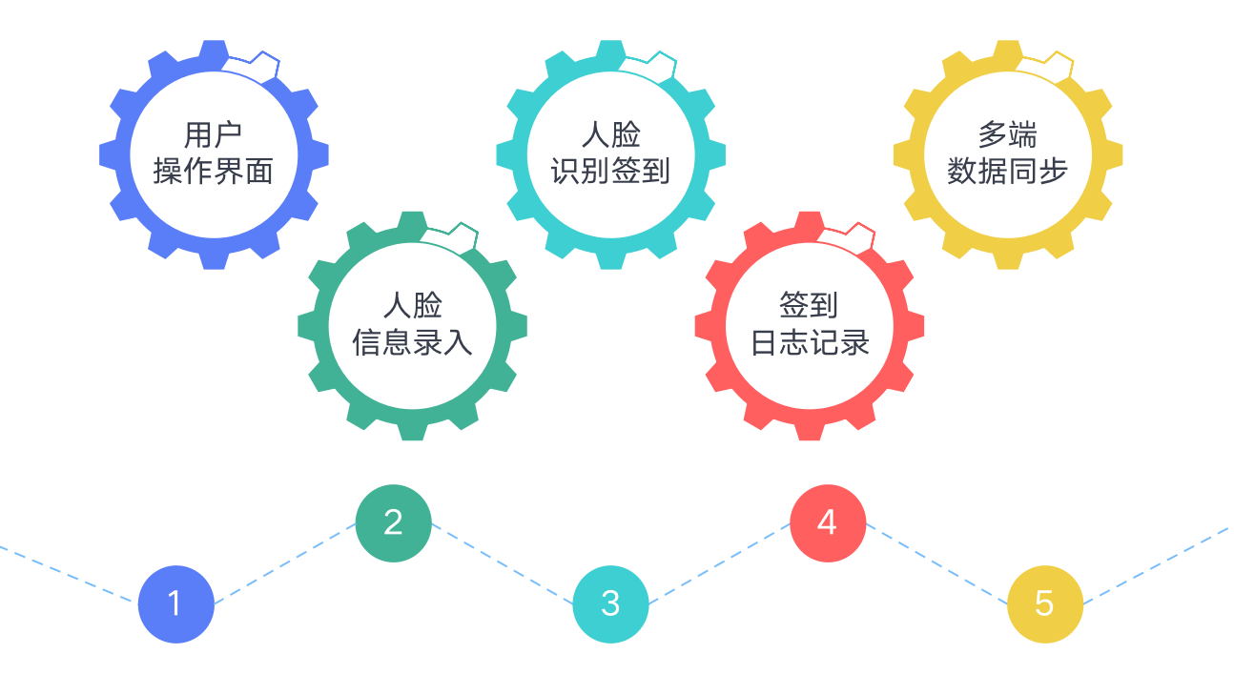
上海海事大学
需求分析
内容

Slide 5
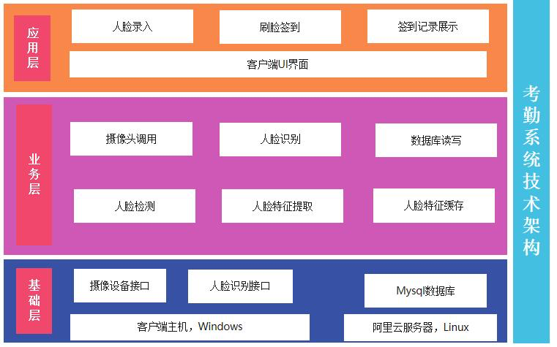
上海海事大学
内容

Slide 6
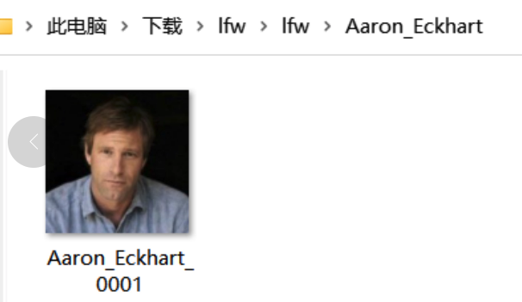
上海海事大学
二、测试计划
1、人脸识别模块测试
人脸识别模块调用了dlib库的接口，为了测试其识别的准确率，我们下载了LFW 人脸数据集进行测试，该数据集是一个包含5749张人脸照片的开源数据集。

Slide 7
上海海事大学
人脸识别主要分为两个步骤，首先从图片中检测出人脸所在区域，然后再进行人脸识别，使用一个python脚本，分别对这两部分进行了测试。最后测试结果发现，dlib库人脸识别准确率较高。
检测类别 | 准确率（%）
人脸检出率 | 99.47
识别准确率 | 99.38

Slide 8
上海海事大学
2、数据库读写测试
本项目使用的是MySQL数据库，数据库位于阿里云服务器中，项目中会对数据库进行读写操作。使用一个python脚本生成模拟数据对数据库的读写操作进行测试，测试结果表明，我们的项目代码能在规定时间内对数据库进行正常读写操作。
检测类别 | 耗时（s）
平均上传速度 | 0.38
平均下载速度 | 0.54

Slide 9
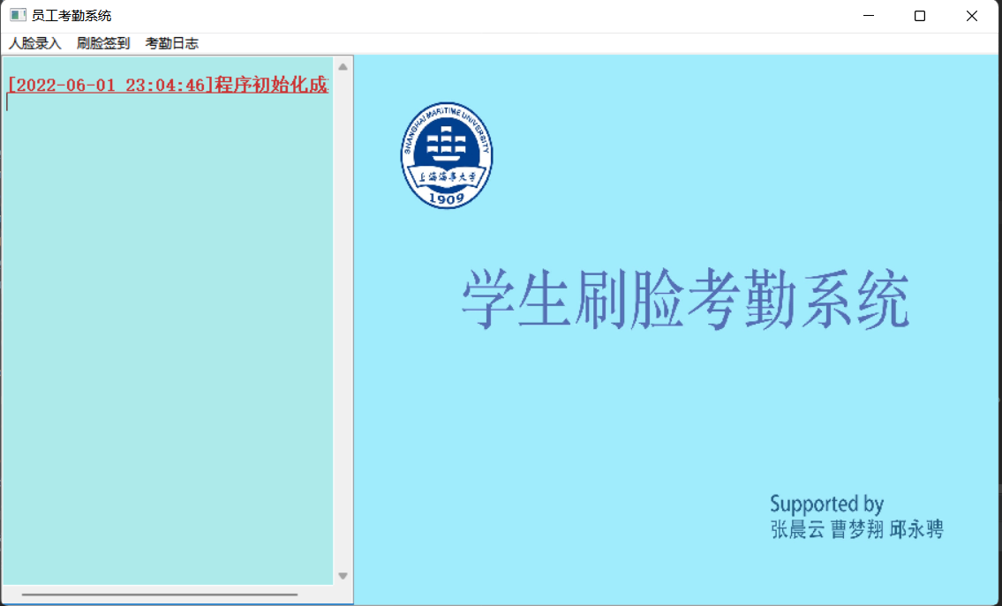
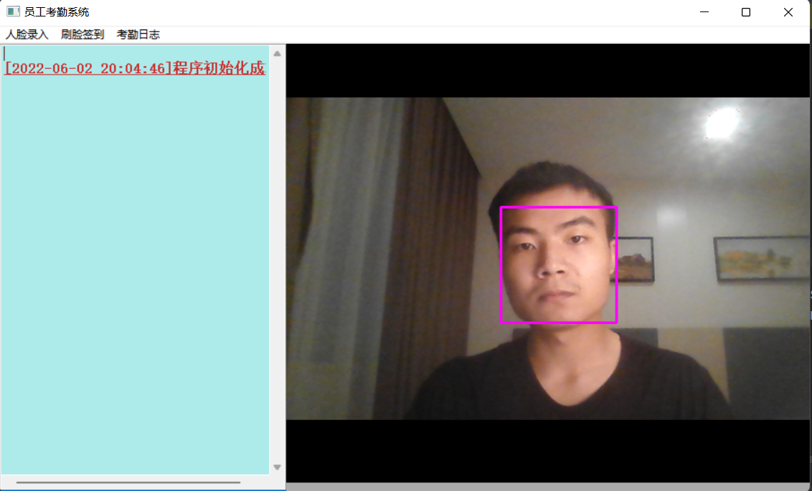
上海海事大学
3、UI界面及相机调用测试
我们采用人工测试的方法来检验UI界面及摄像头调用模块，测试发现其各项功能符合项目设计预期。UI界面与摄像头界面如下图所示。

Slide 10
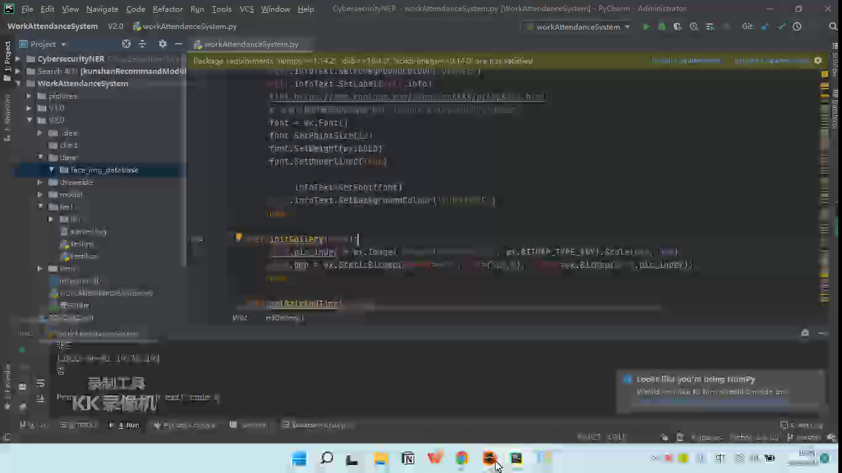
三、系统演示
上海海事大学

Slide 11
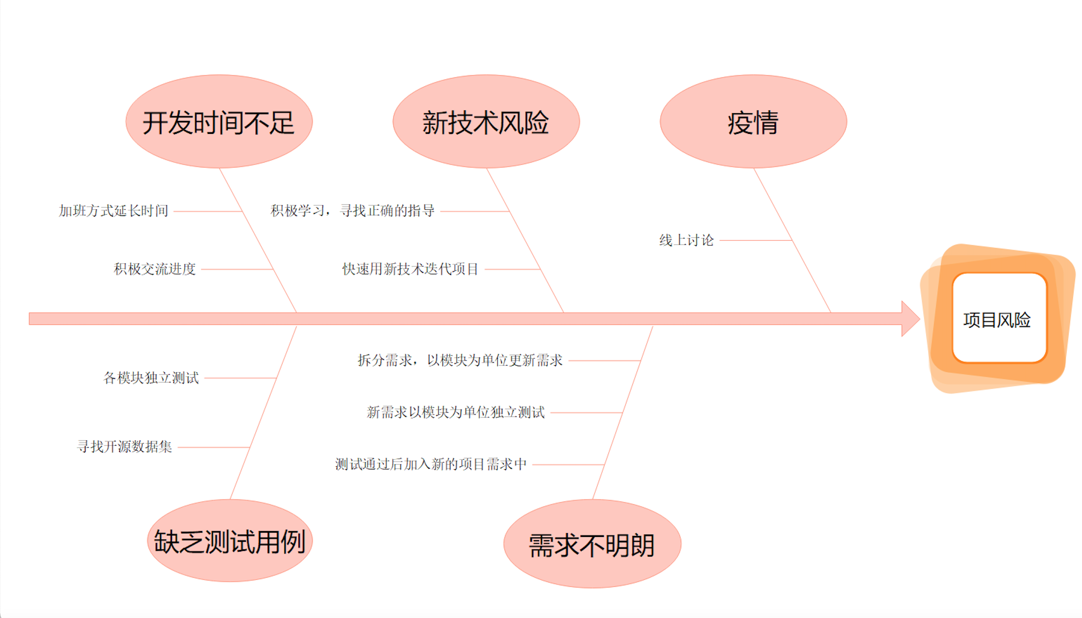
上海海事大学
四、风险计划
项目风险鱼骨图

Slide 12
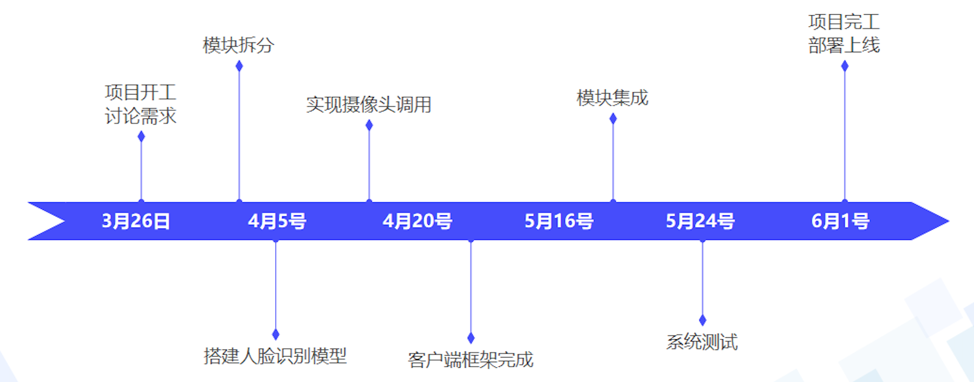
上海海事大学
五、项目执行
计划里程碑
内容

Slide 13
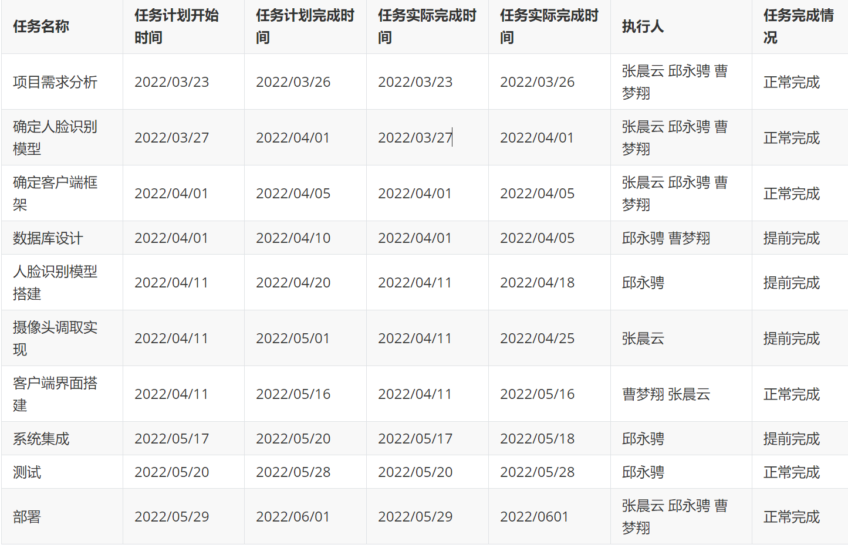
上海海事大学
项目执行情况
内容

Slide 14
上海海事大学
六、经验教训
1. 面对疫情要积极使用各类线上工具
由于原先我们是实验室讨论，受限于疫情不得不在寝室进行开发工作，所以我们便积极拥抱诸如腾讯会议、Notion、Whimsical等线上协同工具。
2. 综合使用云计算与边缘计算技术，使系统具备高效多端数据同步能力
在开发初期，按照单机应用设计系统架构，未考虑到实际签到场景中多设备同时进行签到，故将项目升级为基于云计算的技术架构，将人脸识别模型与数据库迁移到服务器，满足多设备同时签到。但发现数据通信量太大，受网速影响，系统响应速度很慢，因此又将项目改造成基于边缘计算的架构，只将经模型处理后的重要信息上传到云上，使系统兼具功能和效率。
3. 分工要周全，工作时要积极沟通
在项目计划书中，我们详细规定了各个环节由哪些成员负责。
实际开发中，遇到了部分工作部分成员无法胜任、一些工作被其他成员误完成的情况。
这些问题告诉我们初期的分工要在了解每个人的能力基础上进行，并且在后续的开发中要积极沟通各自的工作内容。

Slide 15
上海海事大学
七、归纳总结
本学期，成功按照既定计划完成了基于人脸识别考勤项目的开发，在开发过程中，按照计划表进行任务分配，及时推进任务顺利的沿着里程碑前进，准时完成了各个重大节点的任务由于疫情封控隔离，我们的计划推进出现了一定的滞缓和偏移随着开发的推进，在一些具体细节上改变了策略和初期的构想最后搭建了一套基于边缘计算的人脸识别考勤系统。
1. 体会到了协同开发的优势和难处，也认识到了软件项目管理的困难
2. 有效的沟通和周全的初期考虑，是成功解决问题的关键
3. 深入学习了软件项目管理的整体流程，并将理论转化为实践

Slide 16
上海海事大学
人脸考勤系统
移动端适配
安卓、IOS
活体检测：有效识别非真实人脸
获取签到地理位置
优化签到响应时间
八、未来展望

Slide 17
上海海事大学
谢谢大家！

